Slide 1


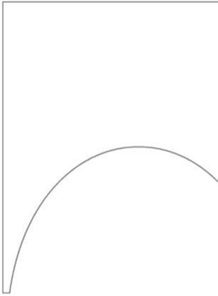
Hit or Miss? Ein Projekt zur Vorhersage der Popularität von Liedern mithilfe von Supervised Learning
Advanced Data Challenge 30.06.2020
Angerer Michael, Zivkovic Patrick

Slide 2

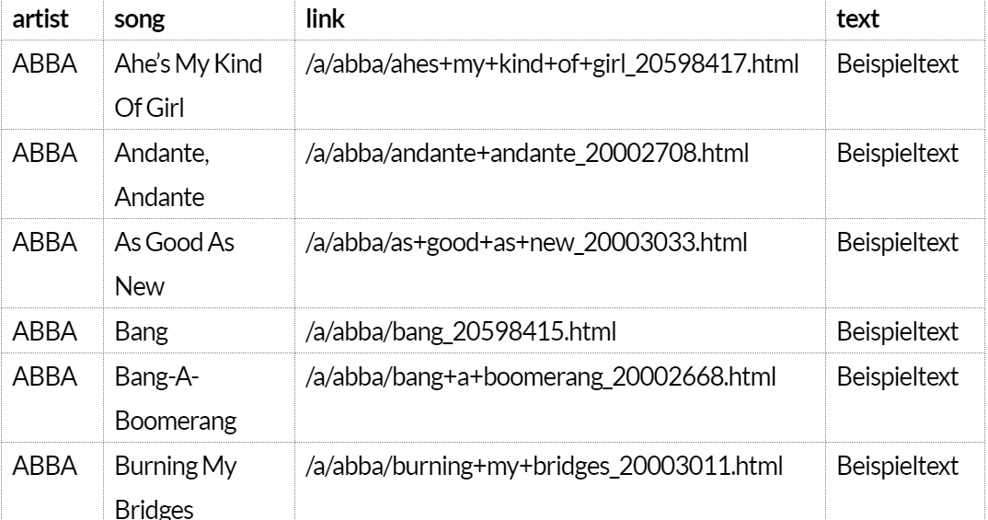
Originaler Datensatz
n = 57560

Slide 3
Ursprüngliches Konzept
Anreicherung des Datensatzes mit zusätzlicher Information aus der Spotify API
Erscheinungsjahr
Songdauer
Genre
Popularität
Idee: Vorhersage der Song-Popularität mithilfe der Lyrics und anderer extrahierter Variablen

Slide 4
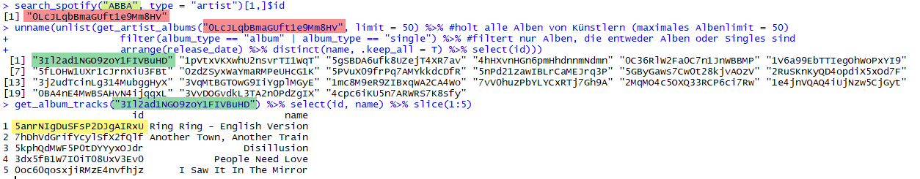
Kombinieren mit Daten von Spotify
R bietet Schnittstelle zur Spotify API (package: spotifyr)
Projekt bei Spotify registrieren -> bekommt API Zugriffsdaten
Wie kommt man an die Song-Daten?
Artist_name -> artist_id -> artist_albums -> song_id -> song_info

Slide 5
Was haben wir von Spotify angereichert?
„Theoretisch auch ohne Spotify leicht zugängliches“
Von Track Objects
Songlänge (in ms)
Popularität des Songs
Von Album Objects
Erscheinungsjahr des Songs
(=Album-Erscheinungsjahr; nur Singles und Albums)
Von Artist Objects
Genre des Künstlers
Popularität des Künstlers

Slide 6
Datenverlust
Matching mit fixem Parameter stringdist = 2
später: abhängig von Titellänge
Probleme mit Anhängsel in Spotify
"Love Isn’t Easy (But It Sure Is Hard Enough)"
"All I’ve Got To Do - Remastered 2009"
Verfügbarkeit
Zum Beispiel einige Lieder von ABBA ("Burning My Bridges" oder "Dream World")
Schlussendlich: Reduktion von n = 57650 auf 36889 (~64%)

Slide 7
Genres zu spezifisch – Übergenre?
Genres der Künstler von Spotify zu spezifisch
Lösung: Match mit übergeordnetem Genre von
https://en.wikipedia.org/wiki/List_of_popular_music_genres
https://www.musicgenreslist.com/
Durch Web-Scraping
Z.B. „Mellow Gold“? -> „Rock“
+ für nicht gefundene: Schlagwort-Matching
z.B. folk metal -> Metal
Zuordnung: Künstler Genre = Häufigstes Übergenre

Slide 8
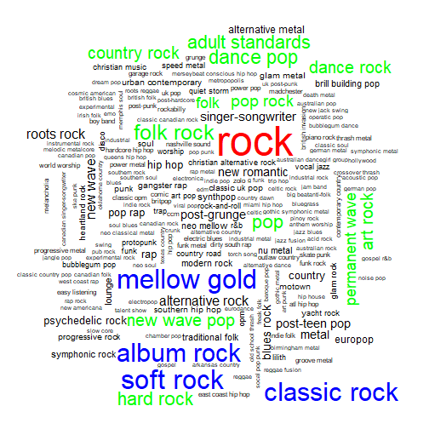
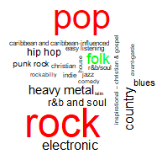

Slide 9
Natural Language Processing (NLP)
“Verarbeiten und Analyse von natürlicher Sprache“
Unser Ziel:
Indikator für Polarität der Songs, über Anzahl und Zuordnung der enthaltenen Emotionswörter
Readability-Scores („In welcher Bildungsstufe muss ich sein, um den Text zu verstehen?“)

Slide 10
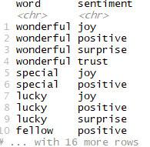
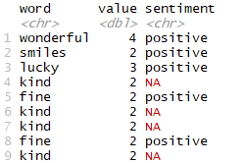
Wie haben wir das gemacht?
Polarität: (mithilfe tidytext-package)
1) Einteilung in 10 Basis-Emotionen
NRC-Lexicon: http://saifmohammad.com/WebPages/NRC-Emotion-Lexicon.htm
2) Einteilung jedes Wortes in „positiv“, „neutral“, „negativ“ und Summe bilden

Slide 11
Readability: (mithilfe qdap-package)
Coleman-Liau-Index:
0.0588L-0.296S-15.8
(L: mean letters p. 100 words; S: mean sentences p. 100 words)
SMOG-Index:
1.0430√(np∙30/ns)+3.1291
Np: Anzahl Polysilben (3 oder mehr pro Wort) in Sätzen
Ns: Anzahl Sätze

Slide 12
Überblick über den Datensatz

Slide 13
Deskriptives zum Datensatz

Slide 14
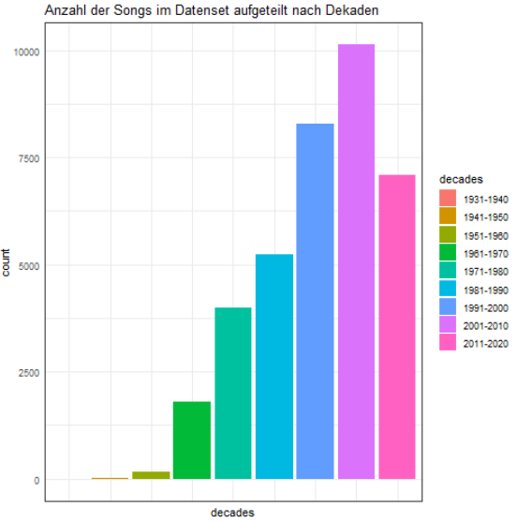

Slide 15
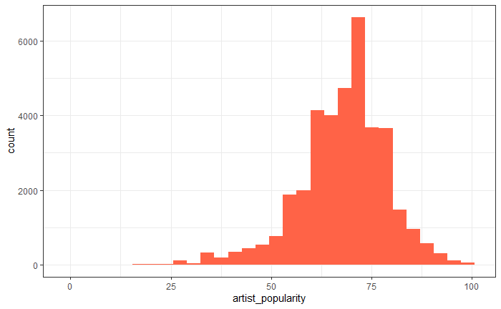
mean(artist_popularity) = 67.95427
sd(artist_popularity) = 10.80606
min(artist_popularity) = 1 / max(artist_popularity) = 100

Slide 16
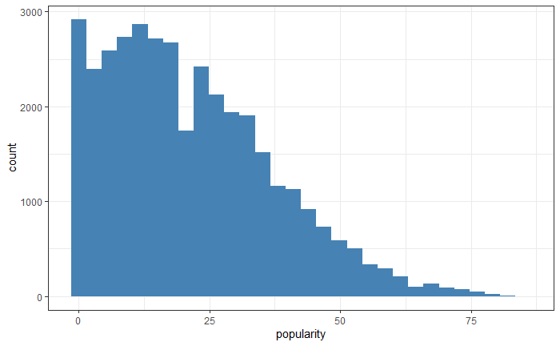
mean(popularity) = 21.4356
sd(popularity) = 15.75013
min(popularity) = 0 / max(popularity) = 85

Slide 17
Modellierung

Slide 18
Baseline-Modell
Ein Modell, das immer den Mittelwert vorhersagt
also für alle Lieder des Testdatensets den Mittelwert des Trainingsdatensets
Eine 10-fold cross-validation zeigt folgendes Ergebnis
average mean absolute error = 12.758
standard deviation = 0.089

Slide 19
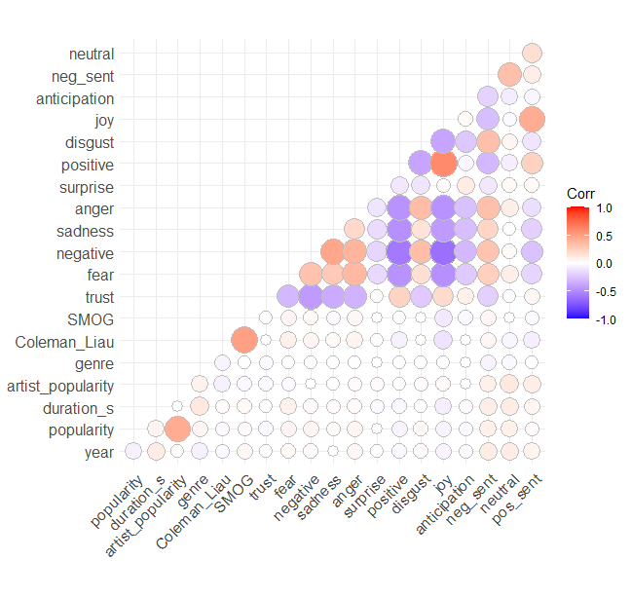

Slide 20
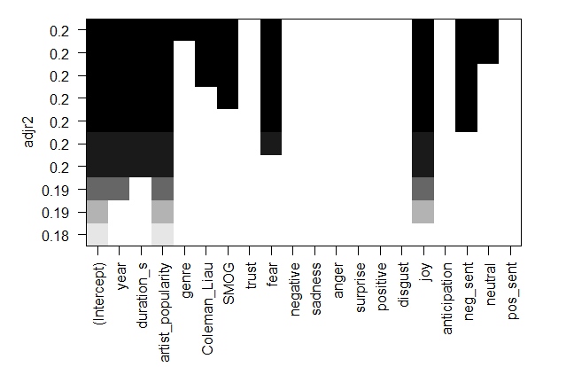
Multivariate Regression
Forward selection

Slide 21
Multivariate Regression
Wichtigste Variablen:
artist popularity
joy (sentiment)
year
duration of the song
Performance (mit 10-fold CV)
average mean absolute error = 11.301
standard deviation = 0.029

Slide 22
Neuronales Netz (Keras)
Simples neuronales Netz
2 versteckte Schichten
Training: 50 Epochen (mit Early Stopping)
Test: auf zurückgehaltenen 20% des Datensatzes
10-fold cross-validation

Slide 23
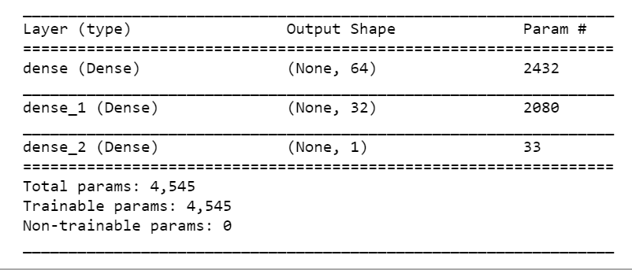
Neuronales Netz (Keras)

Slide 24
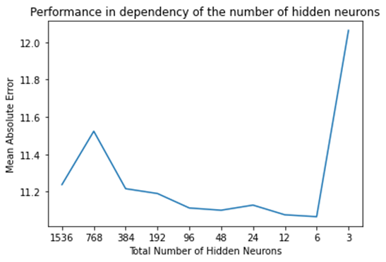
Parameter Tuning

Slide 25
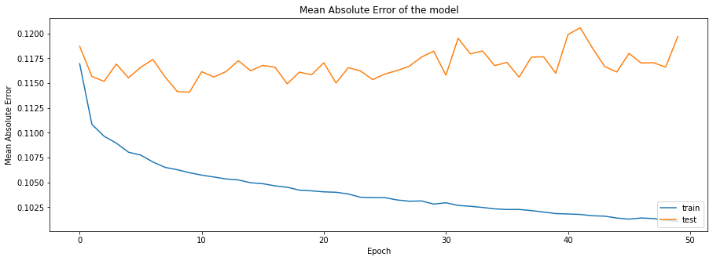
Training and Validation
6 hidden neurons

Slide 26
Neuronales Netz (Keras)
Ergebnisse nicht viel besser als bei der linearen Regression
average mean absolute error = 11.066
standard deviation = 0.69

Slide 27
h2o
Open source ML Plattform
Package „h2o“ in R greift auf h2o-Rest API zu
Core Code von h2o in Java geschrieben
Code wird von R in Java-Code übersetzt und dort ausgeführt
Vorteile:
Viele Algorithmen (DRF, GBM, GLM, DL, AutoML etc.)
Einfach zu bedienen

Slide 28
Modelling mit h2o
2 verschiedene Algorithmen
(Distributed) Random Forest
Gradient Boosting Machine (GBM)
1 Auto-ML
trainiert und cross-validiert viele
Random Forest
Extremely-Randomized Forest
zufälliges Raster von Gradient Boosting Machines (GBMs)
zufälliges Raster von Deep Neural Nets
trainiert daraus Stacked Ensemble (GLM) mit...
allen Modellen
Best of Family

Slide 29
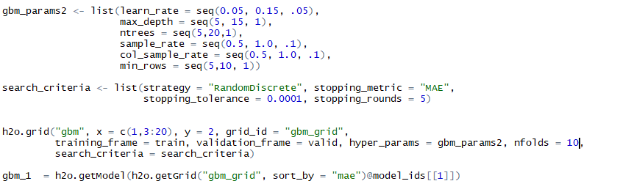
Grid Search am Beispiel GBM

Slide 30
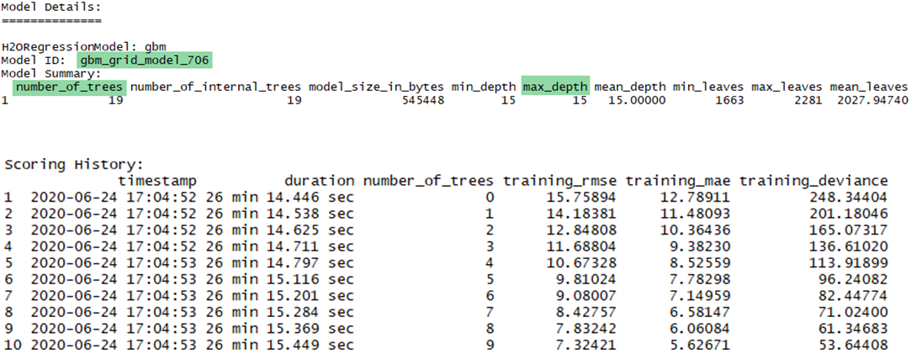
Modelldetails

Slide 31
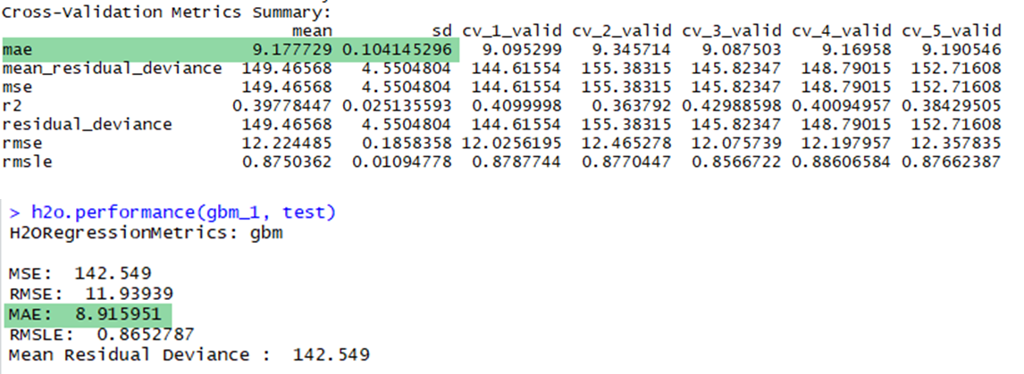
Cross-Validierungs Metriken & Performance GBM

Slide 32
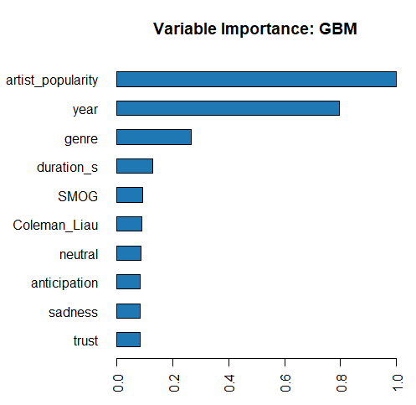
Variable Importance Plot

Slide 33
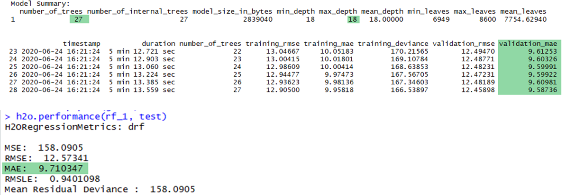
Random Forest Performance

Slide 34
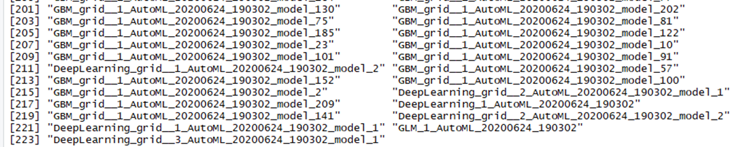
Auto_ML

Slide 35
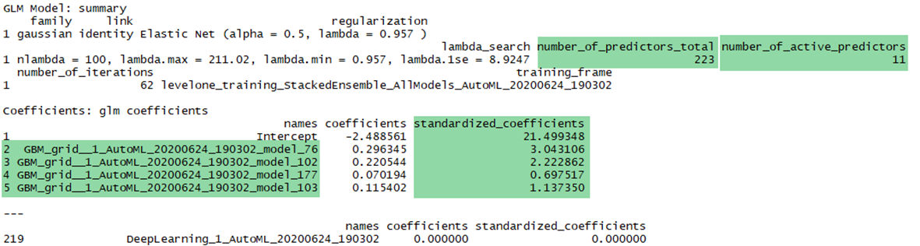
Auto_ML – Stacked Ensemble All Models

Slide 36
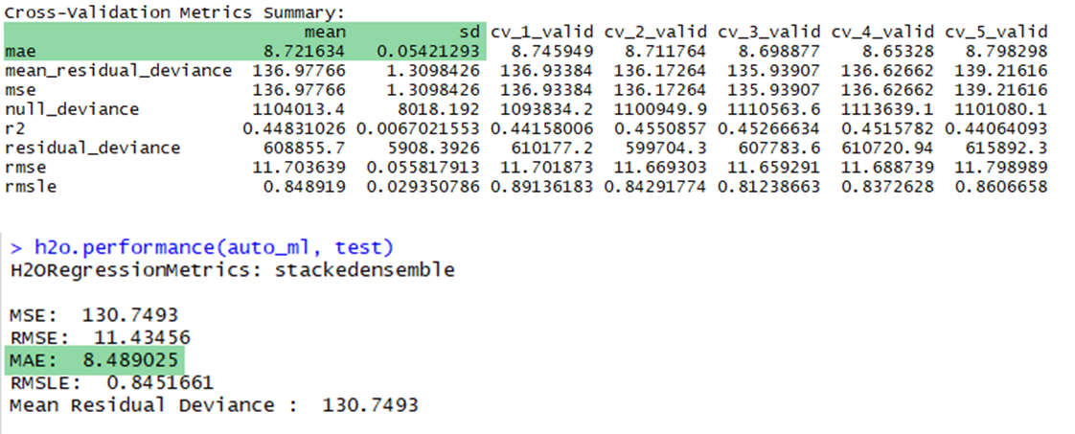
All Models Performance

Slide 37
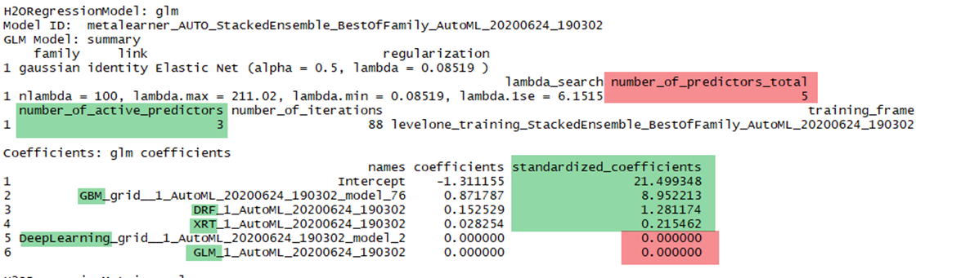
Best of Family-Stacked Ensemble

Slide 38
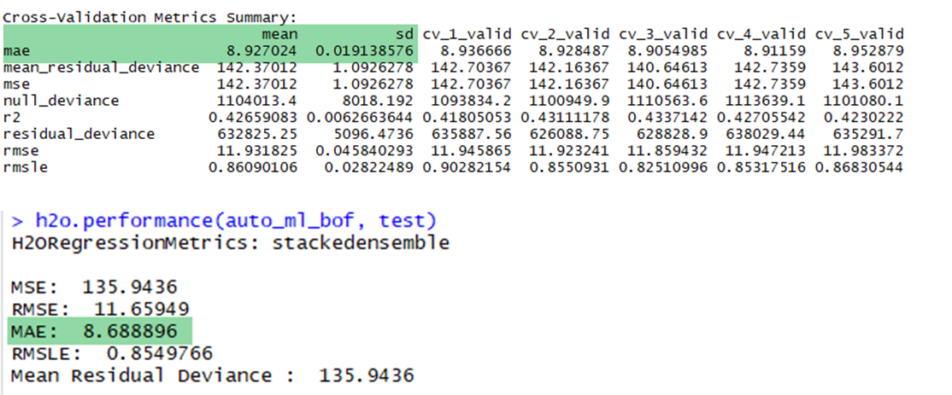
BoF Performance

Slide 39
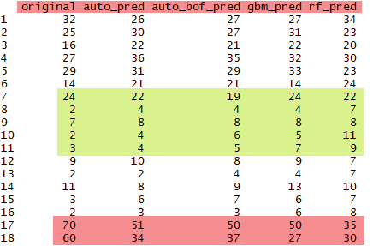
Predicted Values auf neuen Daten

Slide 40
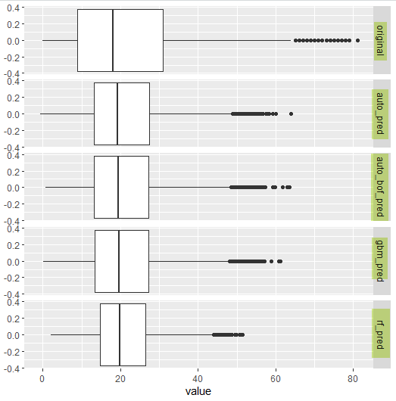
Boxplot Verteilung der Vorhersagen

Slide 41
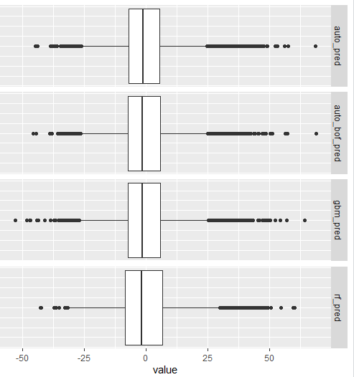
Boxplot der Abweichungen

Slide 42
Überblick über alle Modelle
Model | Mean Absolute Error (averaged over 10 folds) | Standard Deviation
Baseline Model | 12.758 | 0.089
GLM | 11.301 | 0.029
Neural Network | 11.066 | 0.69
Random Forests | 9.701 | 0.105
Gradient Boosting | 9.178 | 0.104
Stacked Ensemble BOF | 8.927 | 0.019
Stacked Ensemble All | 8.721 | 0.054

